Slide 1
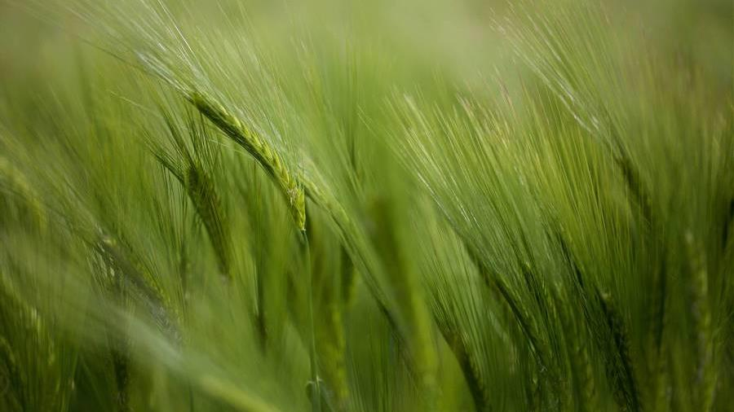
果樹グループ
​​令和６年度以降の目標と取り組み

Slide 2
目標
鹿除けフェンスの完成で、獣害で遅れていた果樹の育成を行います。
果樹の健康な育成を目指し、堆肥を利用して、微生物の力で健全な土壌作りを行い、果樹の生産の向上と病虫害を抑えていきます。
栽培した果実を利用してジャム作りを行い、安全でおいしい加工食品を提供します。
果樹の収穫には3年から5年かかり、その間の取り組みとして実りの森の空いたスペースを使い山野草の栽培を行います。
果樹栽培に取り組むことで、心身の健康を促し皆が楽しいと思える活動を行います。

Slide 3
細目
現在植えている、ウメ、クリ、ブルーベリー、レモン、西条柿、スモモ、アンズ、イチジク、キウイ、ユズ、サクランボ、橘の早期育成に努めます。
なら橘プロジェクトが絶滅を危惧されていた橘を守り広めていく活動を行っています。その活動に橘の果実（400円/kg）を提供することが出来るようになりました。橘の木の育成で収穫量を増やして行きます。
ミカンの苗を今年度末に9本植え付け、ほのぼの市場への果樹の提供が不足する冬場に、ミカンを商品として提供する体制を作ります。
牛糞と鶏糞の活用と実りの森の刈り草、コナラの落ち葉、竹チップにもみ殻や米ぬかでコンポストを作り、コンポスト量も現在の2倍に引き上げ、土壌改良を行い病虫害に強い環境を作ります。
上記目標を達成し、喜びを分かち合うことで、健全なグループ活動につなげていきます。

Slide 4
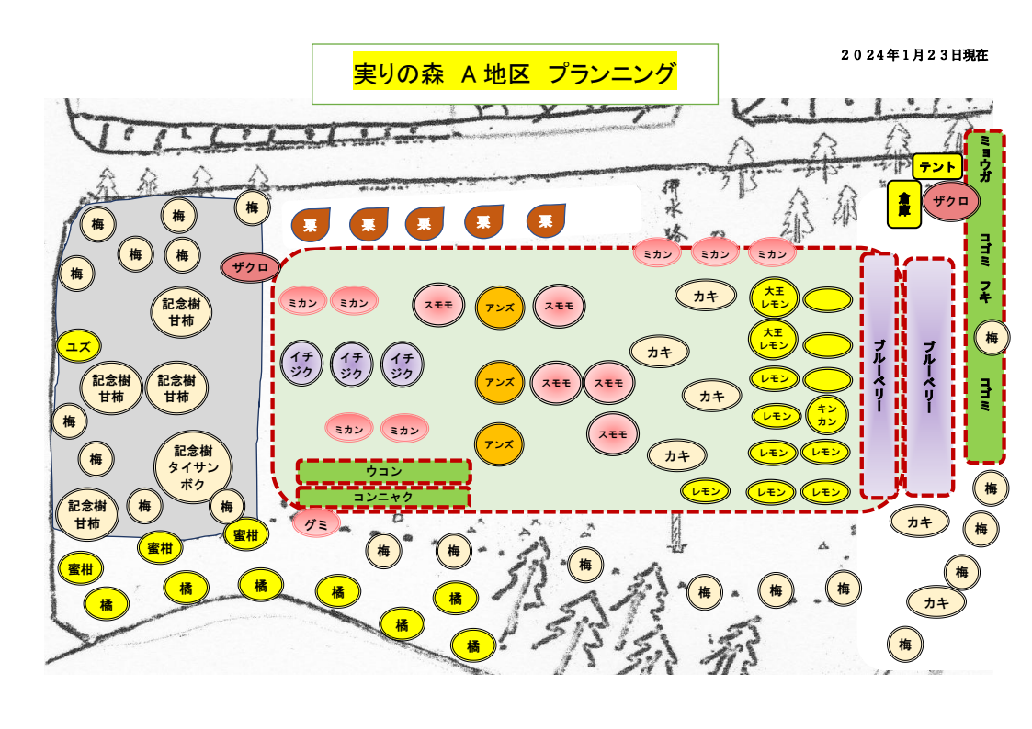
実りの森A地区

Slide 5
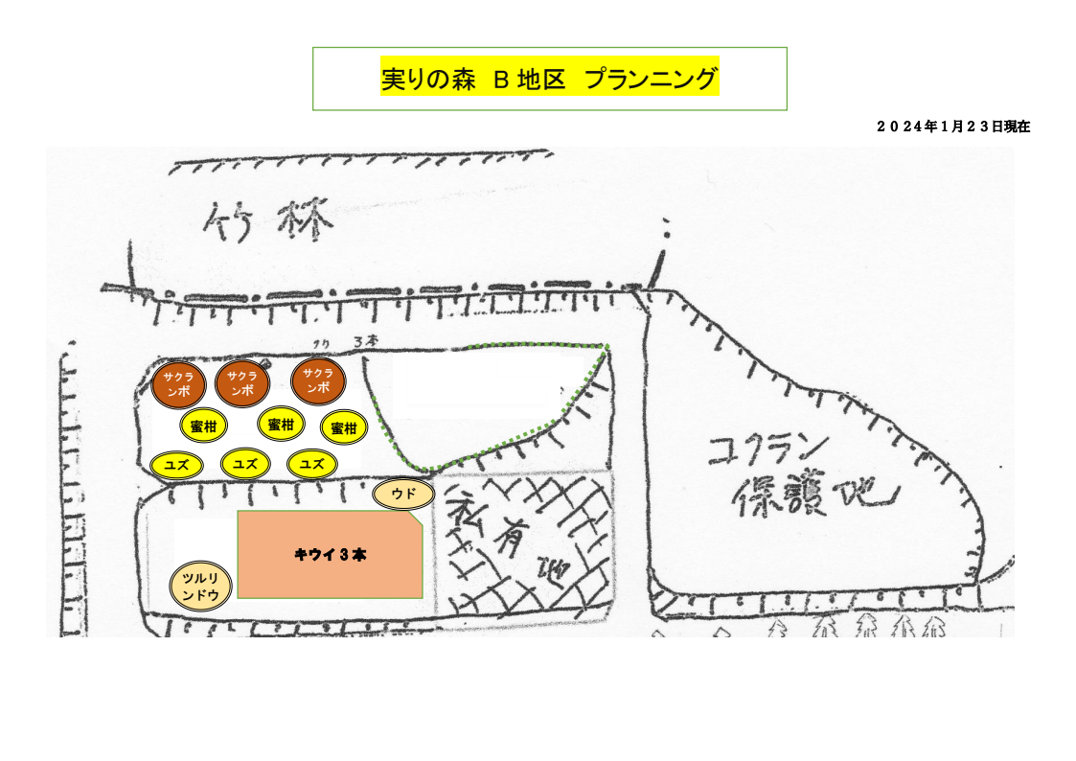
実りの森B地区

Slide 6
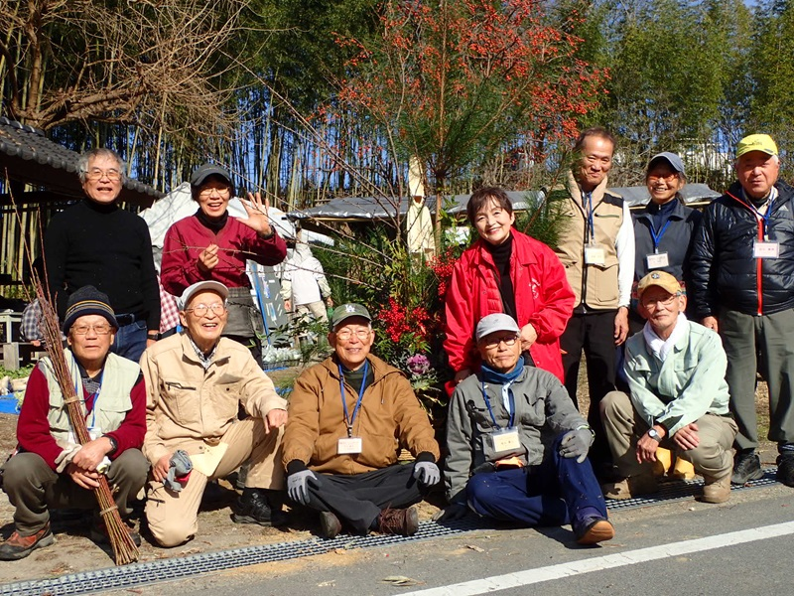
果樹グループ のメンバー

Slide 7
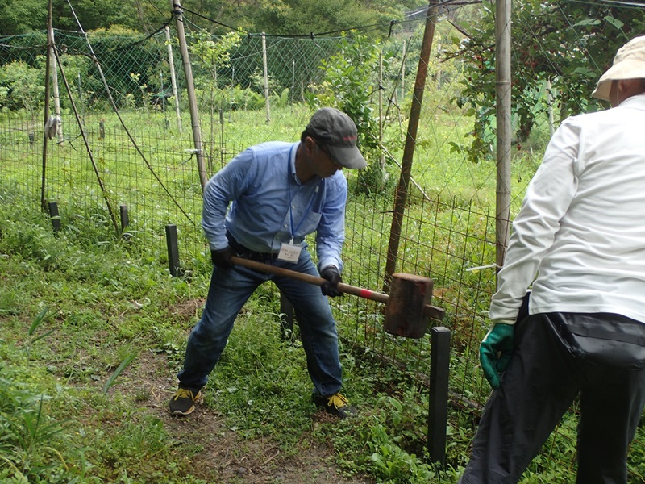
鹿除けフェンスの設置

Slide 8
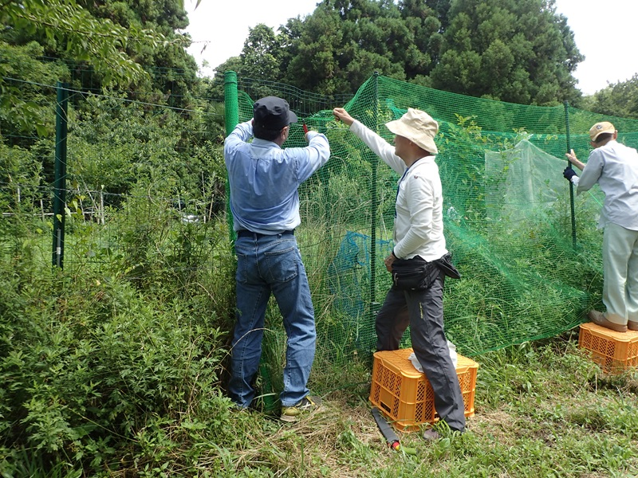
鹿除けフェンスの設置

Slide 9
鹿除けフェンスの設置

Slide 10
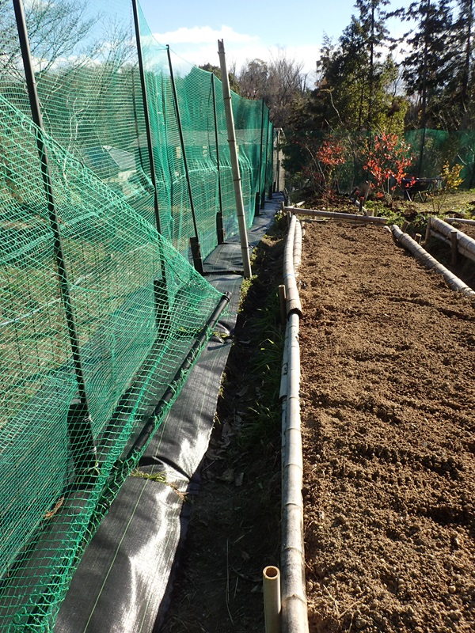
フルーベリーの苗床と 鹿除けフェンス下の 防草シート

Slide 11
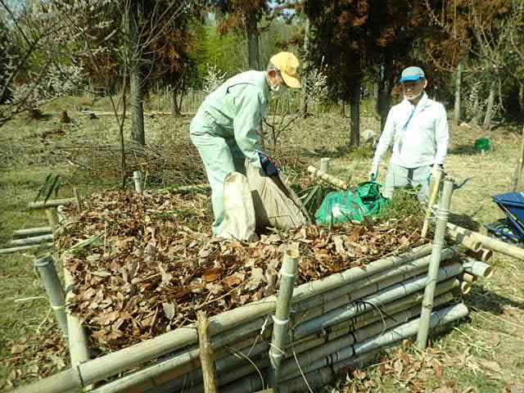
コンポスト作り

Slide 12
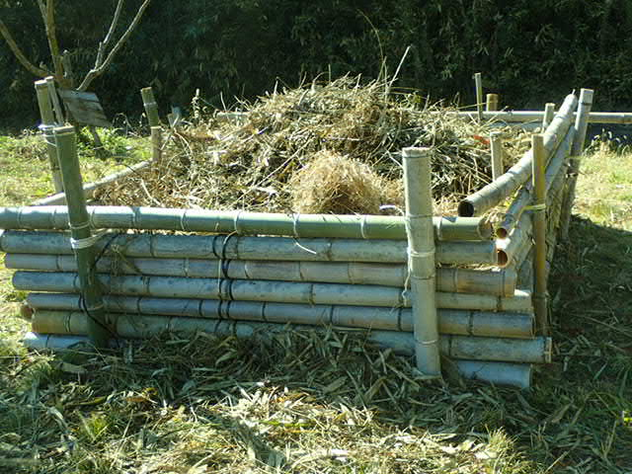
コンポスト作り

Slide 13
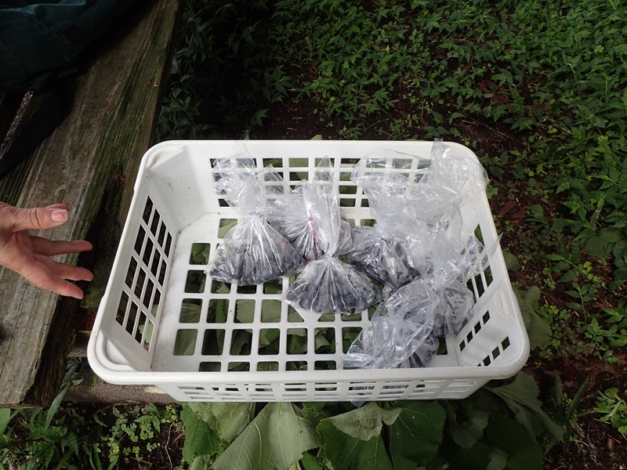
ブルーベリーの袋詰め

Slide 14
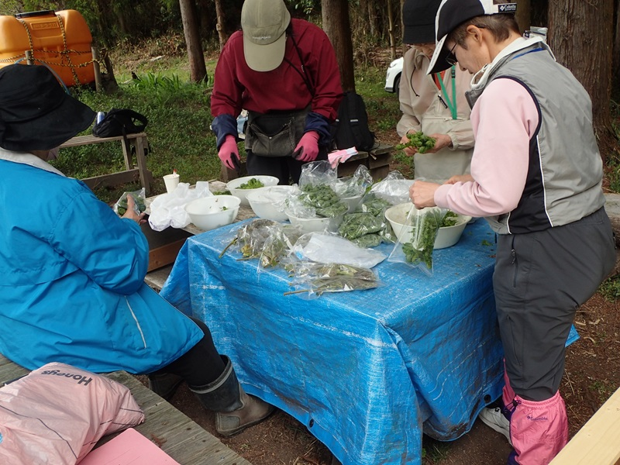
山菜の袋詰め

Slide 15
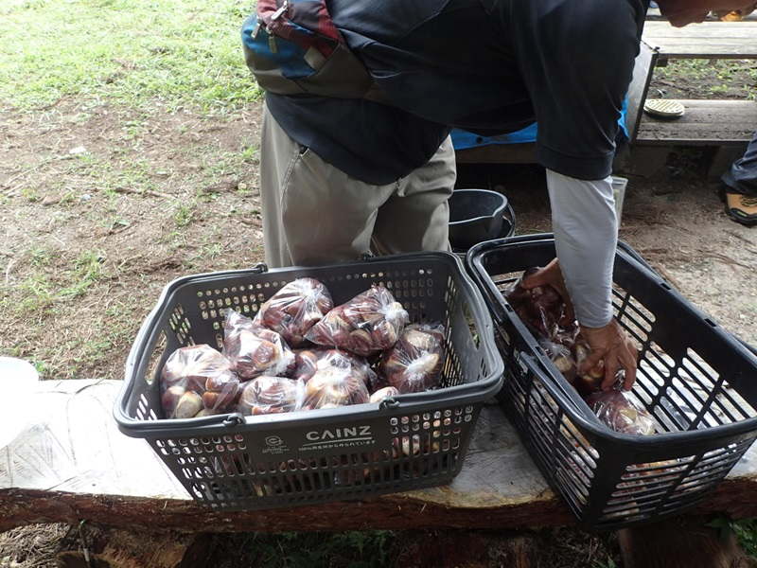
クリの袋詰め

Slide 16
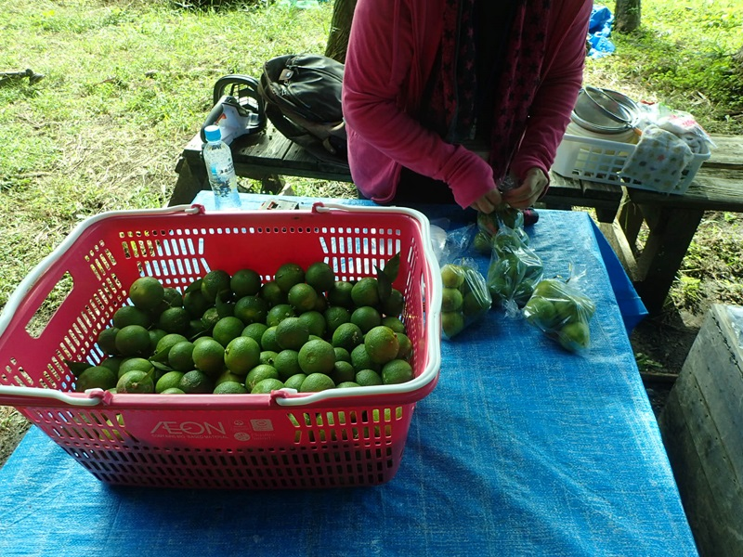
スダチの袋詰め

Slide 17
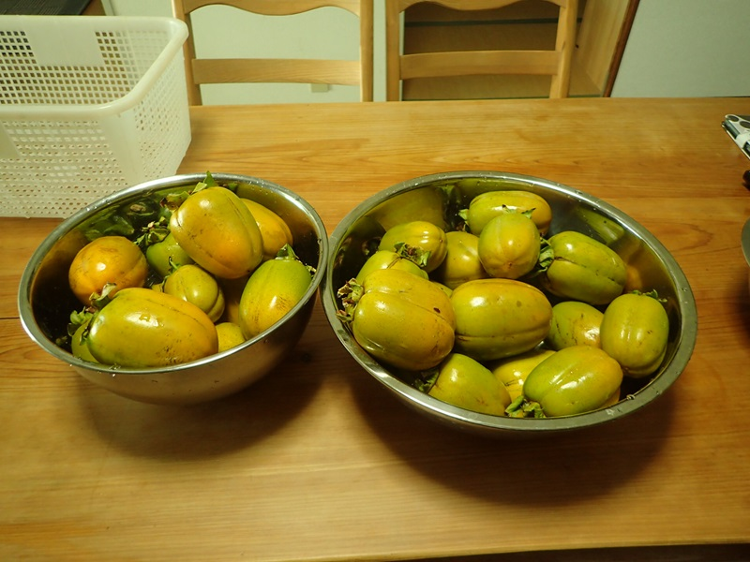
西条柿の袋詰め

Slide 18
果樹園に 植えているもの
果樹
栗(銀寄)、梅、レモン(大王レモン、サイパンレモン)、ブルーベリー、イチジク、
柚子、橘、酢橘、甘夏、金柑、柿(西条柿、富有柿)、グミ、桑、スモモ、
杏、不知火、キウイ、サクランホ、温州みかん
山野草
コゴミ、茗荷、蒟蒻、伽羅蕗、タラの芽、ウド、蕨、ウコン

Slide 19
収穫量と 売り上げ
梅の実 | 24,600円 | 82Kg |  | 梅ジャム | 20,400円 | 70Kg
梅ジュース（活動日、イベント提供用） |  |  |  |  |  | 30Kg
栗の実 | 27,000円 | 90Kg
酢橘 | 3,800円
柿 | 4,200円
柚子の実 | 8,000円 |  |  | 柚子ジャム | 11,450円
レモン | 2,000円 |  |  | レモンジャム | 9,900円
レモンピール | 3,600円
桑 | 6,900円
ブルーベリー | 5,800円
橘 | 10,600円 | 26kg |  | （なら橘プロジェクト）
夏みかんピール | 5,000円
山野草合計 | 4,500円
合計 | 147,750円

